Slide 1
Подзапросы

Slide 2
T-SQL поддерживает функциональность подзапросов (subquery), то есть таких запросов, которые могут встроены в другие запросы.
Например, создадим таблицы для товаров, покупателей и заказов:
1 2 3 4 5 6 7 8 9 10 11 12 13 14 15 16 17 18 19 20 21 22 23 24 | USE productsdb; CREATE TABLE Products ( Id INT IDENTITY PRIMARY KEY, ProductName NVARCHAR(30) NOT NULL, Manufacturer NVARCHAR(20) NOT NULL, ProductCount INT DEFAULT 0, Price MONEY NOT NULL ); CREATE TABLE Customers ( Id INT IDENTITY PRIMARY KEY, FirstName NVARCHAR(30) NOT NULL ); CREATE TABLE Orders ( Id INT IDENTITY PRIMARY KEY, ProductId INT NOT NULL REFERENCES Products(Id) ON DELETE CASCADE, CustomerId INT NOT NULL REFERENCES Customers(Id) ON DELETE CASCADE, CreatedAt DATE NOT NULL, ProductCount INT DEFAULT 1, Price MONEY NOT NULL );
1 2 3 4 5 6 7 8 9 10 11 12 13 14 15 16 17 18 19 20 21 22 23 24 25 26 27 28 29 30 31 32 33 34 | INSERT INTO Products VALUES ('iPhone 6', 'Apple', 2, 36000), ('iPhone 6S', 'Apple', 2, 41000), ('iPhone 7', 'Apple', 5, 52000), ('Galaxy S8', 'Samsung', 2, 46000), ('Galaxy S8 Plus', 'Samsung', 1, 56000), ('Mi 5X', 'Xiaomi', 2, 26000), ('OnePlus 5', 'OnePlus', 6, 38000) INSERT INTO Customers VALUES ('Tom'), ('Bob'),('Sam') INSERT INTO Orders VALUES ( (SELECT Id FROM Products WHERE ProductName='Galaxy S8'), (SELECT Id FROM Customers WHERE FirstName='Tom'), '2017-07-11', 2, (SELECT Price FROM Products WHERE ProductName='Galaxy S8') ), ( (SELECT Id FROM Products WHERE ProductName='iPhone 6S'), (SELECT Id FROM Customers WHERE FirstName='Tom'), '2017-07-13', 1, (SELECT Price FROM Products WHERE ProductName='iPhone 6S') ), ( (SELECT Id FROM Products WHERE ProductName='iPhone 6S'), (SELECT Id FROM Customers WHERE FirstName='Bob'), '2017-07-11', 1, (SELECT Price FROM Products WHERE ProductName='iPhone 6S') )
Notes:
Здесь интерес представляет добавление элементов в таблицу Orders.
Например, первый заказ был сделан покупателем Tom на товар Galaxy S8. Соответственно в таблицу Orders нам надо сохранить информацию о заказе, где поле ProductId указывает на Id товара Galaxy S8, поле Price - на его цену, а поле CustomerId - на Id покупателя Tom. Но на момент написания запроса нам может быть неизвестен ни Id покупателя, ни Id товара, ни цена товара. В этом случае можно выполнить подзапрос.
Подзапрос выполняет команду SELECT и заключается в скобки. В данном же случае при добавлении одного товара выполняется три подзапроса. Каждый подзапрос возвращает одного скалярное значение, например, числовой идентификатор.
В данном случае подзапросы выполнялись к другой таблице, но могут выполняться и к той же, к которой вызывается основной запрос.

Slide 3
Здесь интерес представляет добавление элементов в таблицу Orders.
Например, первый заказ был сделан покупателем Tom на товар Galaxy S8. Соответственно в таблицу Orders нам надо сохранить информацию о заказе, где поле ProductId указывает на Id товара Galaxy S8, поле Price - на его цену, а поле CustomerId - на Id покупателя Tom. Но на момент написания запроса нам может быть неизвестен ни Id покупателя, ни Id товара, ни цена товара. В этом случае можно выполнить подзапрос.
Подзапрос выполняет команду SELECT и заключается в скобки. В данном же случае при добавлении одного товара выполняется три подзапроса. Каждый подзапрос возвращает одного скалярное значение, например, числовой идентификатор.
В данном случае подзапросы выполнялись к другой таблице, но могут выполняться и к той же, к которой вызывается основной запрос.

Slide 4
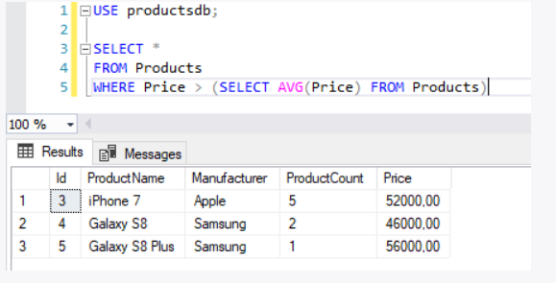
Например, найдем товары из таблицы Products, которые имеют минимальную цену:
1 2 3 | SELECT * FROM Products WHERE Price = (SELECT MIN(Price) FROM Products)
Или найдем товары, цена которых выше средней:

Slide 5
Коррелирующие подзапросы
Подзапросы бывают коррелирующими и некоррелирующими. В примерах выше команды SELECT выполняли фактически один подзапрос для всей команды, например, подзапрос возвращает минимальную или среднюю цену, которая не изменится, сколько бы мы строк не выбирали в основном запросе. То есть результат подзапроса не зависел от строк, которые выбираются в основном запросе. И такой подзапрос выполняется один раз для всего внешнего запроса.
Но также существуют коррелирующие подзапросы (correlated subquery), результаты которых зависят от строк, которые выбираются в основном запросе.

Slide 6
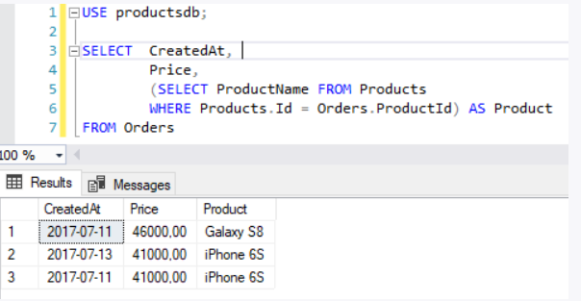
Например, выберем все заказы из таблицы Orders, добавив к ним информацию о товаре:

Slide 7
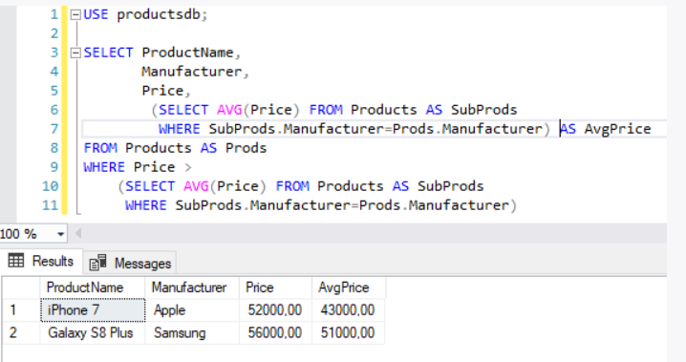
Коррелирующий подзапрос может выполняться и для той же таблицы, к которой выполняется основной запрос. Например, выберем из таблицы Products те товары, стоимость которых выше средней цены товаров для данного производителя:
Notes:
В данном случае определено два коррелирующих подзапроса. Первый подзапрос определяет спецификацию столбца AvgPrice.
Он будет выполняться для каждой строки, извлекаемой из таблицы Products. В подзапрос передается производитель товара и на его основе выбирается средняя цена для товаров именно этого производителя. И так как производитель у товаров может отличаться, то и результат подзапроса в каждом случае также может отличаться.
Второй подзапрос аналогичен, только он используется для фильтрации извлекаемых из таблицы Products. И также он будет выполняться для каждой строки.
Чтобы избежать двойственности при фильтрации в подзапросе при сравнении производителей (SubProds.Manufacturer=Prods.Manufacturer) для внешней выборки установлен псевдоним Prods, а для выборки из подзапросов определен псевдоним SubProds.
Следует учитывать, что коррелирующие подзапросы выполняются для каждой отдельной строки выборки, то выполнение таких подзапросов может замедлять выполнение всего запроса в целом.

Slide 8
В данном случае определено два коррелирующих подзапроса. Первый подзапрос определяет спецификацию столбца AvgPrice.
Он будет выполняться для каждой строки, извлекаемой из таблицы Products. В подзапрос передается производитель товара и на его основе выбирается средняя цена для товаров именно этого производителя. И так как производитель у товаров может отличаться, то и результат подзапроса в каждом случае также может отличаться.
Второй подзапрос аналогичен, только он используется для фильтрации извлекаемых из таблицы Products. И также он будет выполняться для каждой строки.
Чтобы избежать двойственности при фильтрации в подзапросе при сравнении производителей (SubProds.Manufacturer=Prods.Manufacturer) для внешней выборки установлен псевдоним Prods, а для выборки из подзапросов определен псевдоним SubProds.
Следует учитывать, что коррелирующие подзапросы выполняются для каждой отдельной строки выборки, то выполнение таких подзапросов может замедлять выполнение всего запроса в целом.

Slide 9
Подзапросы в основных командах SQL
Подзапросы в SELECT
В выражении SELECT мы можем вводить подзапросы четырьмя способами:
Использовать в условии в выражении WHERE
Использовать в условии в выражении HAVING
Использовать в качестве таблицы для выборки в выражении FROM
Использовать в качестве спецификации столбца в выражении SELECT

Slide 10
Рассмотрим некоторые из этих случаев.
Например, получим все товары, у которых цена выше средней:
Чтобы получить нужные товары, нам вначале надо выполнить подзапрос на получение средней цены товара: SELECT AVG(Price) FROM Products.
1 2 3 | SELECT * FROM Products WHERE Price > (SELECT AVG(Price) FROM Products)

Slide 11
Получение набора значений
При использовании в операторах сравнения подзапросы должны возвращать одно скалярное значение. Но иногда возникает необходимость получить набор значений. Чтобы при использовании в операторах сравнения подзапрос мог возвращать набор значений, перед ним необходимо использовать один из операторов: ALL, SOME или ANY.
При использовании ключевого слова ALL условие в операции сравнения должно быть верно для всех значений, которые возвращаются подзапросом.
Например, найдем все товары, цена которых меньше чем у любого товара фирмы Apple:
1 2 | SELECT * FROM Products WHERE Price < ALL(SELECT Price FROM Products WHERE Manufacturer='Apple')
Если бы мы в данном случае опустили бы ключевое слово ALL, то мы бы столкнулись с ошибкой.

Slide 12
Допустим, если подзапрос возвращает значения vl1, val2 и val3, то условие фильтрации фактически было бы аналогично объединению этих значений через оператор AND:
В тоже время подобный запрос гораздо проще переписать другим образом:
При применении ключевых слов ANY и SOME условие в операции сравнения должно быть истинным для хотя бы одного из значений, возвращаемых подзапросом. По действию оба этих оператора аналогичны, поэтому можно применять любое из них.
1 | WHERE Price < val1 AND Price < val2 AND Price < val3
1 2 | SELECT * FROM Products WHERE Price < (SELECT MIN(Price) FROM Products WHERE Manufacturer='Apple')

Slide 13
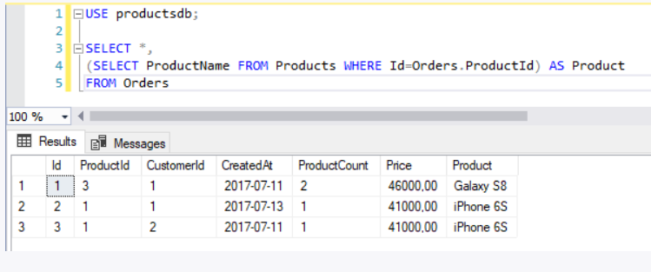
Подзапрос как спецификация столбца
Результат подзапроса может представлять отдельный столбец в выборке.
Например, выберем все заказы и добавим к ним информацию о названии товара:

Slide 14
Подзапросы в команде INSERT
В команде INSERT подзапросы могут применяться для определения значения, которое вставляется в один из столбцов:
1 2 3 4 5 6 7 8 9 | INSERT INTO Orders (ProductId, CustomerId, CreatedAt, ProductCount, Price) VALUES ( (SELECT Id FROM Products WHERE ProductName='Galaxy S8'), (SELECT Id FROM Customers WHERE FirstName='Tom'), '2017-07-11', 2, (SELECT Price FROM Products WHERE ProductName='Galaxy S8') )

Slide 15
Подзапросы в команде UPDATE
В команде UPDATE подзапросы могут применяться:
В качестве устанавливаемого значения после оператора SET
Как часть условия в выражении WHERE
Так, увеличим количество купленных товаров на 2 в тех заказах, где покупатель Тоm:
Или установим для заказа цену товара, полученную в результате подзапроса:
1 2 3 | UPDATE Orders SET ProductCount = ProductCount + 2 WHERE CustomerId=(SELECT Id FROM Customers WHERE FirstName='Tom')
1 2 3 | UPDATE Orders SET Price = (SELECT Price FROM Products WHERE Id=Orders.ProductId) + 2000 WHERE Id=1

Slide 16
Подзапросы в команде DELETE
В команде DELETE подзапросы также применяются как часть условия. Так, удалим все заказы на Galaxy S8, которые сделал Bob:
1 2 3 | DELETE FROM Orders WHERE ProductId=(SELECT Id FROM Products WHERE ProductName='Galaxy S8') AND CustomerId=(SELECT Id FROM Customers WHERE FirstName='Bob')

Slide 17
Оператор EXISTS
Оператор EXISTS позволяет проверить, возвращает ли подзапрос какое-либо значение. Как правило, этот оператор используется для индикации того, что какая-либо строка удовлетворяет условию. То есть фактически оператор EXISTS не возвращает строки, а лишь указывает, что в базе данных есть как минимум одна строка, которые соответствует данному запросу. Поскольку возвращения набора строк не происходит, то подзапросы с подобным оператором выполняются довольно быстро.
Применение оператора имеет следующий формальный синтаксис:
1 | WHERE [NOT] EXISTS (подзапрос)

Slide 18
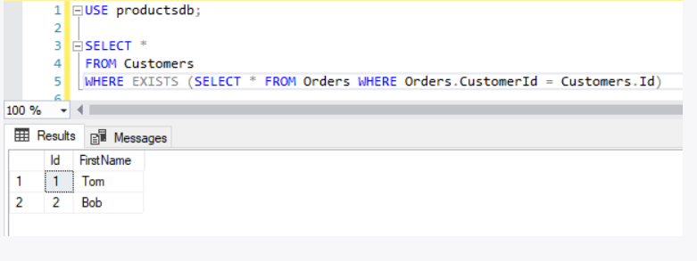
Например, найдем всех покупателей из таблицы Customer, которые делали заказы:

Slide 19
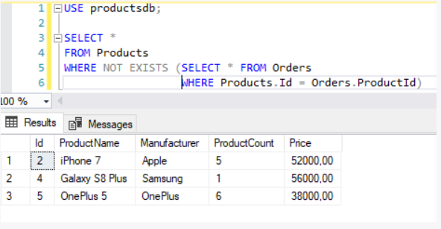
Другой пример - найдем все товары из таблицы Products, на которые не было заказов в таблице Orders:

